Slide 1
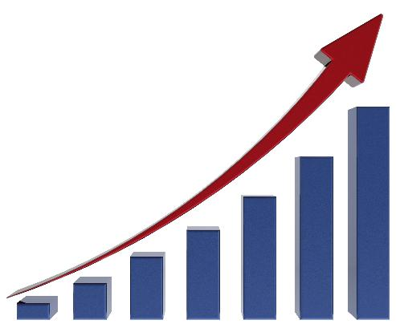
Основи математичної статистики

Slide 2
«Теорія без практики мертва і безплідна, практика без теорії неможлива» Рене Декарт

Slide 3
Що таке статистика?
Статистика — це наука, яка вивчає методи кількісного охоплення і дослідження масових, зокрема суспільних, явищ і процесів.

Slide 4
Історія виникнення
статистики.

Slide 5
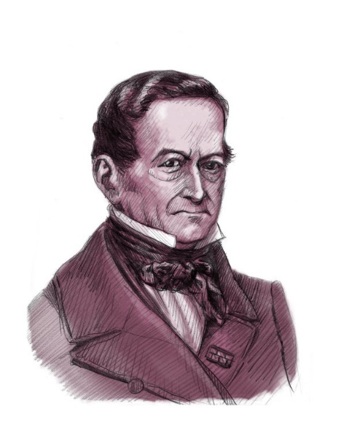
Слово «статистика» походить від латинського status — стан справ.
У науку термін «статистика» ввів німецький учений Готфрід Ахенвалль в 1746 році, запропонувавши замінити назву курсу «Державознавство», що викладалося в університетах Німеччини, на «Статистику», поклавши тим самим початок розвитку статистики як науки й навчальної дисципліни.

Slide 6
Типові приклади раннього етапу застосування статистичних методів описані в Біблії, в Старому Завіті. Там, зокрема, приводиться число воїнів у різних племенах. З математичної точки зору справа зводилася до підрахунку числа влучень значень спостережуваних ознак у певні градації.
Незважаючи на це, статистичний облік вівся набагато раніше: проводилися переписи населення у Древньому Китаю, здійснювалося порівняння військового потенціалу держав, вівся облік майна громадян в Древньому Римі тощо.

Slide 7
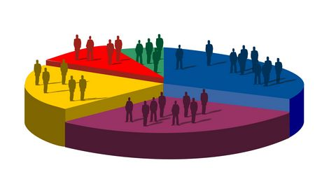
Слово “статистика” походить від латинського слова “status”, что означає “стан, розташування явищ”. Від цього кореня виникли слова “stato” (держава),
“statista” (статистик-знаток держави),
“statistica” (статистика — певна сума знань, відомостей про державу, форма практичної діяльності людей).

Slide 8
Види статистики
Математична
Прикладна

Slide 9
Математична статистика — розділ математики та інформатики, в якому на основі дослідних даних вивчаються імовірнісні закономірності масових явищ.
Види статистики
Прикладна
Математична

Slide 10
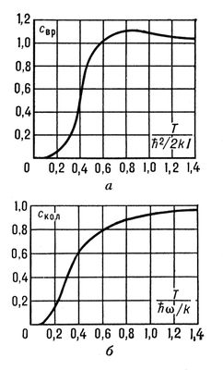
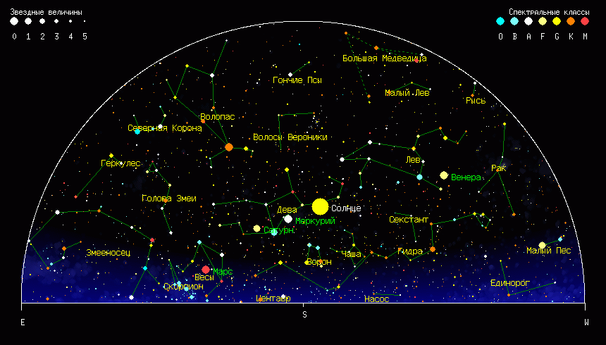
Методи математичної статистики широко застосовують в організації виробництва, радіотехніці, військовій справі, теорії автоматичного керування,біології, економіці, статистичній фізиці, зоряній астрономії тощо.
Математичну статистику використовують також при розв'язанні теоретичних і практичних задач кібернетики.

Slide 11
Основними задачами математичної статистики є
статистична перевірка гіпотез,
оцінка розподілу статистичних імовірностей та його параметрів,
вивчення статистичної залежності,
визначення основних числових характеристик випадкових вибірок, якими є:
вибіркове середнє,
вибіркові дисперсії,
стандартне відхилення.

Slide 12
Прикладна статистика - наука про методи обробки статистичних даних, отриманих в результаті досліджень. Математична основа прикладної статистики і статистичних методів аналізу
Основні проблеми прикладної статистики - опис даних, оцінювання, перевірка гіпотез.
Прикладну статистика поділяють по галузях на демографічну, економічну, фінансову, соціальну, санітарну, судову, біологічну, технічну тощо.

Slide 13
Статистична сукупність
Статистична закономірність
Статистичні дані
категорії статистики

Slide 14
Статистична сукупність — це маса однорідних в певному відношенні елементів, які мають єдину якісну основу, але різняться між собою певними ознаками і підлягають певному закону розподілу
Статистичні дані— це сукупність показників, отриманих внаслідок статистичного спостереження або обробки даних..
Статистична закономірність— це закономірність, в якій необхідність пов'язана в кожному окремому явищі з випадковістю, і лише в сукупності явищ виявляє себе як закон.

Slide 15
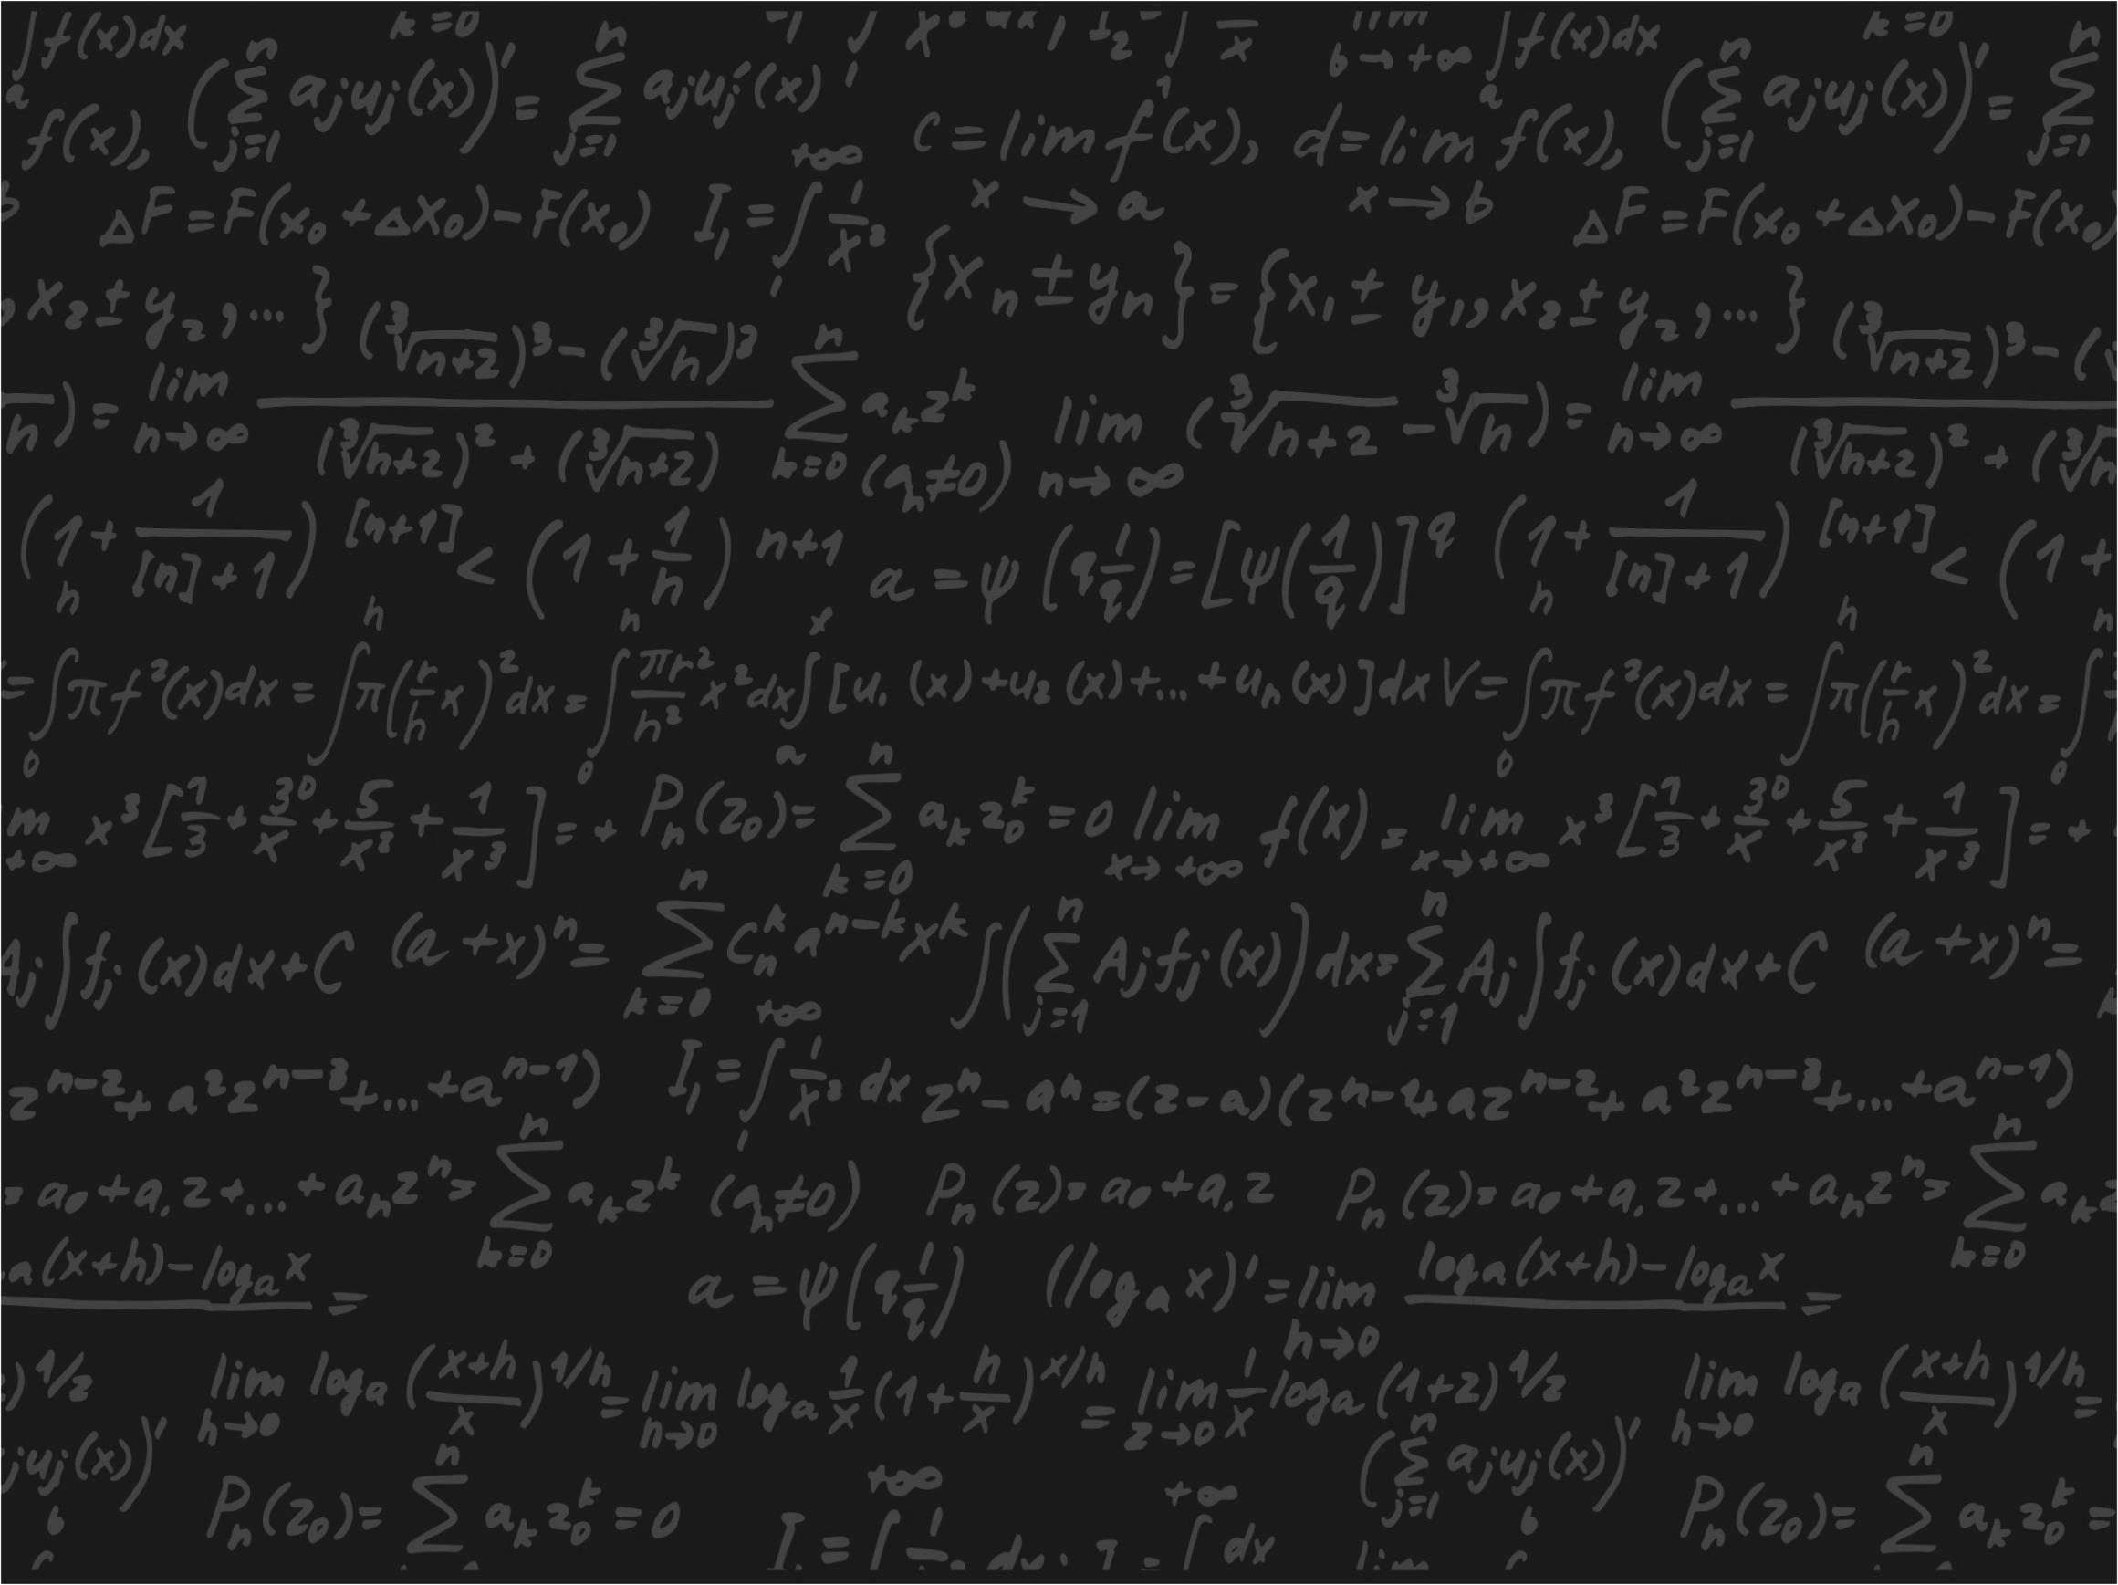
Статистичне дослідження проходить в три етапи:
1) На першому етапі за допомогою методу масових спостережень збирають первинні статистичні дані. Основний зміст цього етапу полягає в отриманні даних, що характеризують кожну одиницю спостереження.
2) На другому етапі статистичного дослідження зібрані дані піддаються первинної обробки, зведенні і угрупуванню. Метод угруповань дозволяє виділити однорідні сукупності, розділити їх на групи і підгрупи. Основний зміст цього етапу полягає в переході від характеристик кожної одиниці спостереження до зведених характеристиках сукупності в цілому або її груп.
3) На третьому етапі отримані зведені дані аналізуються методом узагальнюючих показників (абсолютні, відносні і середні величини, показники варіації, індексні системи, методи математичної статистики, табличний метод, графічний метод та ін) Основний зміст цього етапу полягає у виявленні взаємозв'язків явищ, визначенні закономірностей їх розвитку та здійсненні прогнозних оцінок.

Slide 16
Статистика
Описова
Пояснювальна
Добір кількісної інформації, цікавої для суспільства
Висновки, прогнози

Slide 17
Складові статистичного методу:
Масове спостереження;
Групування даних;
Обчислення середніх величин;
Побудова графіків та інше представлення результатів.

Slide 18
Основні поняття математичної статистики:
Групу об’єктів, поєднаних за якоюсь якісною чи кількісною ознакою, називають статистичною сукупністю.
Сукупність усіх об’єктів, що підлягають дослідженню називають генеральною.
Якщо із генеральної сукупності вибрати тільки деякі елементи випадковим чином, то одержимо вибіркову сукупність, яку називають вибіркою.

Slide 19
Вибірка
Випадкова
Механічна
Типова
Вибір здійснюється жеребкуванням
Вибір у певному порядку (наприклад, кожен десятий)
Сукупність розбивається на групи і від кожної вибирають представника

Slide 20
Всі зібрані дані заносять в таблиці, які називаються статистичними.
У математичній статистиці найпоширенішими є частотні та інтервальні таблиці.
Кожен елемент вибірки називають її варіантою: $x_{i}$
Кількість елементів кожної варіанти називають її частотою: $n_{i}$
Упорядкована вибірка називається варіаційним рядом.
Різниця між крайніми членами варіаційного ряду – розмах вибірки: r
Сума всіх частот досліджуваної вибірки називається об'ємом цієї вибірки: n
Відношення частоти значення до об'єму вибірки називається відносною частотою : $ω_{i}=\frac{n_{i}}{n}$

Slide 21
Приклад 1
Для дослідження найпоширенішого розміру чоловічого взуття опитали 20 чоловіків і одержали вибірку:
41;41;40;39;43;41;44;44;45;40;42;41;43;44;45;42;42;40;42;42.
Впорядкуємо її у напрямку зростання і одержимо варіаційний ряд:
39;40;40;40;41;41;41;41;42;42;42;42;42;43;43;44;44;44;45;45.

Slide 22
З даного варіаційного ряду побудуємо частотну таблицю:
Об'єм вибірки n = 20
Варіанта, $x_{i}$
39
40
41
42
43
44
45
Частота, $n_{i}$
1
3
4
5
2
3
2
Відносна частота, $ω,\%$
$$\frac{1}{20}$$
$$\frac{3}{20}$$
$$\frac{1}{5}$$
$$\frac{1}{4}$$
$$\frac{1}{10}$$
$$\frac{3}{20}$$
$$\frac{1}{10}$$
5%
15%
20%
25%
10%
15%
10%
39;40;40;40;41;41;41;41;42;42;42;42;42;43;43;44;44;44;45;45.

Slide 23
Центральні тенденції вибірки
Мода (Мо)
Медіана (Ме)
Середні значення
Середнє квадратичне відхилення, $δ$
$δ^{2}−$дисперсія
Середнє геометричне або середнє пропорційне,
$$m_{c}$$
Середнє арифметичне, $\overline{x}$

Slide 24
Варіанта, $x_{i}$
39
40
41
42
43
44
45
Частота, $n_{i}$
1
3
4
5
2
3
2
Відносна частота, $ω,\%$
$$\frac{1}{20}$$
$$\frac{3}{20}$$
$$\frac{1}{5}$$
$$\frac{1}{4}$$
$$\frac{1}{10}$$
$$\frac{3}{20}$$
$$\frac{1}{10}$$
5%
15%
20%
25%
10%
15%
10%
39;40;40;40;41;41;41;41;42;42;42;42;42;43;43;44;44;44;45;45.
Мода – це значення варіанти, яка трапляється найчастіше
Медіана – це середня величина змінюваної ознаки, яка міститься всередині варіаційного ряду (число, яке ділить варіаційний ряд навпіл або середнє арифметичне двох чисел) Ме = 42

Slide 25
Якщо маємо не варіаційний ряд, а ряд розподілу, то порядковий номер медіани знаходимо за формулою: $\frac{n}{2}+0,5$
Наприклад:
Об'єм вибірки n = 45
Варіанта, $x_{i}$
16
18
23
25
27
30
33
Частота, $n_{i}$
4
6
5
5
9
11
5
$$\frac{45}{2}+0,5=22,5+0,5=23$$
Розмах вибірки: r = 33 – 16 = 17

Slide 26
Середнє арифметичне значення знаходять за формулою: $\overline{x}=\frac{x_{1}+x_{2}+…+x_{n}}{n}$
Відхилення знаходять за формулою: $(x_{i}−\overline{x})$
Середнє квадратичне відхилення знаходять за формулою: $δ=\sqrt{\frac{\sum_{i=1}^{n}{{(x−\overline{x})}^{2}}}{n}}$ ; $δ^{2}−$дисперсія.
Середнє геометричне знаходять за формулою: $m_{c}=\sqrt{x_{1}∙x_{2}∙…∙x_{n}}$.

Slide 27
Варіанта, $x_{i}$
39
40
41
42
43
44
45
Частота, $n_{i}$
1
3
4
5
2
3
2
Відхилення,
-3,05
-2,05
-1,05
-0,05
0,95
1,95
2,95
$$(x_{i}−\overline{x})$$
Знайдемо середнє арифметичне:
$\overline{x}=\frac{39+40∙3+41∙4+42∙5+43∙2+44∙3+45∙2}{20}=\frac{841}{20}=42,05$
Знайдемо середнє квадратичне відхилення:
$δ=\sqrt{\frac{{(−3,05)}^{2}+{(−2,05)}^{2}∙3+{\left(−1,05\right)}^{2}∙4+{(−0,05)}^{2}∙5+{0,95}^{2}∙2+{1,95}^{2}∙3+{2,95}^{2}∙2}{20}}$
$δ=\sqrt{\frac{56,95}{20}}=\sqrt{2,8475}≈1,69$
Знайдемо дисперсію:
$$δ^{2}≈2,86$$

Slide 28
Наочне подання статистичної інформації

Slide 29
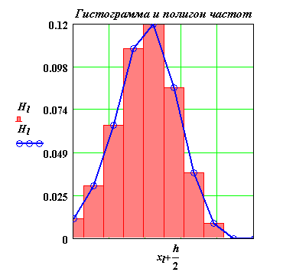
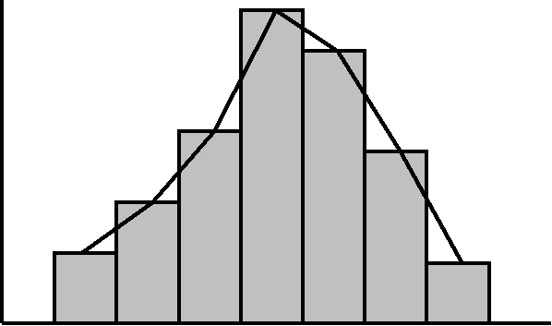
Для наочного зображення інформації про вибірку у статистиці використовують:
Стовпчасті діаграми зі з'єднаних прямокутників, які називають гістограмами.
Якщо з'єднати відрізками середини верхніх основ послідовних прямокутників гістограми, то побудуємо полігон частот.
Інші види діаграм (кругова, полярна) та графіки.

Slide 30
Варіанта, $x_{i}$
39
40
41
42
43
44
45
Частота, $n_{i}$
1
3
4
5
2
3
2
Побудуємо гістограму і полігон частот для нашого прикладу:
5
4
3
Частота, $n_{i}$
2
1
39
40
41
42
43
44
45
Варіанта, $x_{i}$

Slide 31
Практична робота
Дослідити відсоток счасливих людей в різних країнах світу

Slide 32
Домашня робота.
П.2. § 12, 13, № 456, 461, 483.

Slide 33
Дякую за працю.

